Slide 1
Nervesystemet
Kommunikation mellem nerveceller
Alkohols påvirkning af nervecellernes evne til at kommunikere med hinanden.

Slide 2
Dagens plan (2x moduler)
Nye pladser i faglokaler – både i gruppeborde og på rækker.
Lektien – synapsen – tal sammen.
Tavle: Kommunikation mellem nerveceller (fokus på synapse og aksonet) – aktionspotentialet.
Test dig selv: Hvordan er dine reaktioner?
Øvelse: Nervecellers kommunikation med hinanden (Biotech-academy)
Tavle: Alkohol – hvorfor er det farligt for nervecellerne?
Øvelse: alkohols påvirkning af sanserne (alkohol-briller)
Forsøg: Karse og nervesystemet – hvad sker der med indtagelse af alkohol over en længere periode (alkoholisme)

Slide 3
Lektien: Synapsen
Snak sammen om lektien på et walk and talk.
Vi samler op på lektien, hvis der er noget, som I ikke forstår (har fundet frem til fælles)

Slide 4
Aktionspotentialet
Aktionspotentialet består af flere dele, som kommer i en bestemt rækkefølge. Det er denne rækkefølge, som udgør aktionspotentialet.
1. En nerveimpuls startes ved at dendritområdet eller soma påvirkes. Stimuleringen bevirker, at membranen nu er mere gennemtrængelig for Na⁺-ioner, da flere Na⁺-kanaler åbnes kortvarigt.
2. Na⁺-ioner strømmer ind og det er denne indstrømning, som ændrer spændingen gennem membranen fra negativ til positiv = der sker en depolarisering af membranen.
3. Depolariseringen får lukkede K⁺-ionkanaler til at åbne sig og K⁺-ioner strømmer ud af neuronet.
4. Dermed sker der en repolarisering af membranen og den kommer tilbage til sit udgangspunkt på -70 mV.
Ionstrømningerne sker via facilitereret diffusion og kræver ikke ATP, men kanalerne kan ikke åbnes med det samme efter et aktionspotentiale og derfor kan impulsen ikke løbe baglæns.

Slide 5
Aktionspotentialet
Natrium/Kalium-pumperne har konstant pumpeaktivitet, og dette sørger for at genoprette ion-ubalancen hurtigt, hvilket er en forudsætning for, at neuronet kan opnå nyt aktionspotentiale => ny nerveimpuls sendes afsted.
Aktionspotentialet tager kun få millisekunder.
Forudsætningen for at aktionspotentialet udløses er, at påvirkningen er tilstrækkelig nok til, at den rammer tærskelværdien på -55 mV.

Slide 6
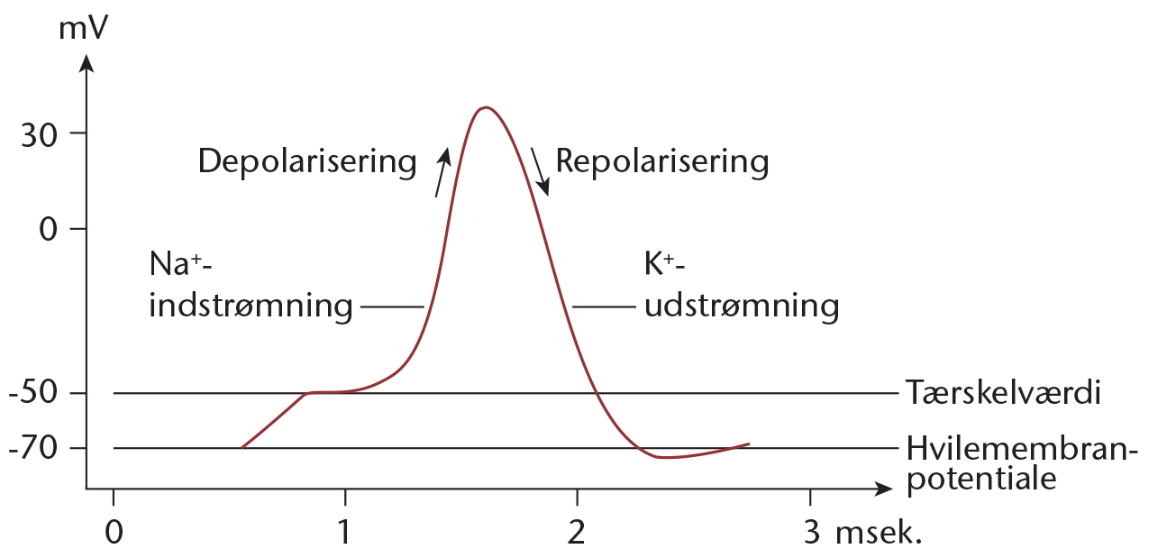

Slide 7
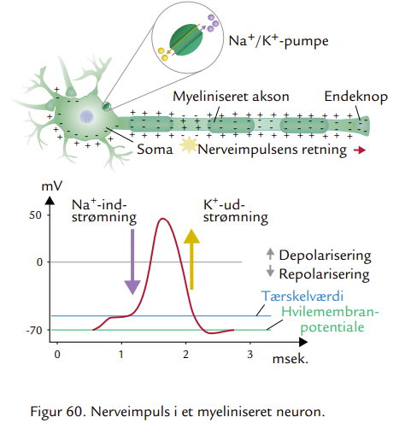

Slide 8
Saltatorisk ledning
I de celler, som har myelinskeder, der løber strømmen ikke kontinuerligt igennem hele aksonet.
Det er kun indsnøringerne mellem myelinskederne, at der opstår et aktionspotentiale.
Impulserne hopper dermed fra indsnøring til indsnøring = saltatorisk ledning.
Sker ved en depolarisering i én indsnøring tiltrækker nogle af de negativt ladede ioner fra den næste indsnøring.
Derved skabes der en mindre spændingsforskel i det næste område, og så sker der en ny depolarisering.
Dette betyder, at strømmen ledes meget hurtigere igennem aksonet.

Slide 9
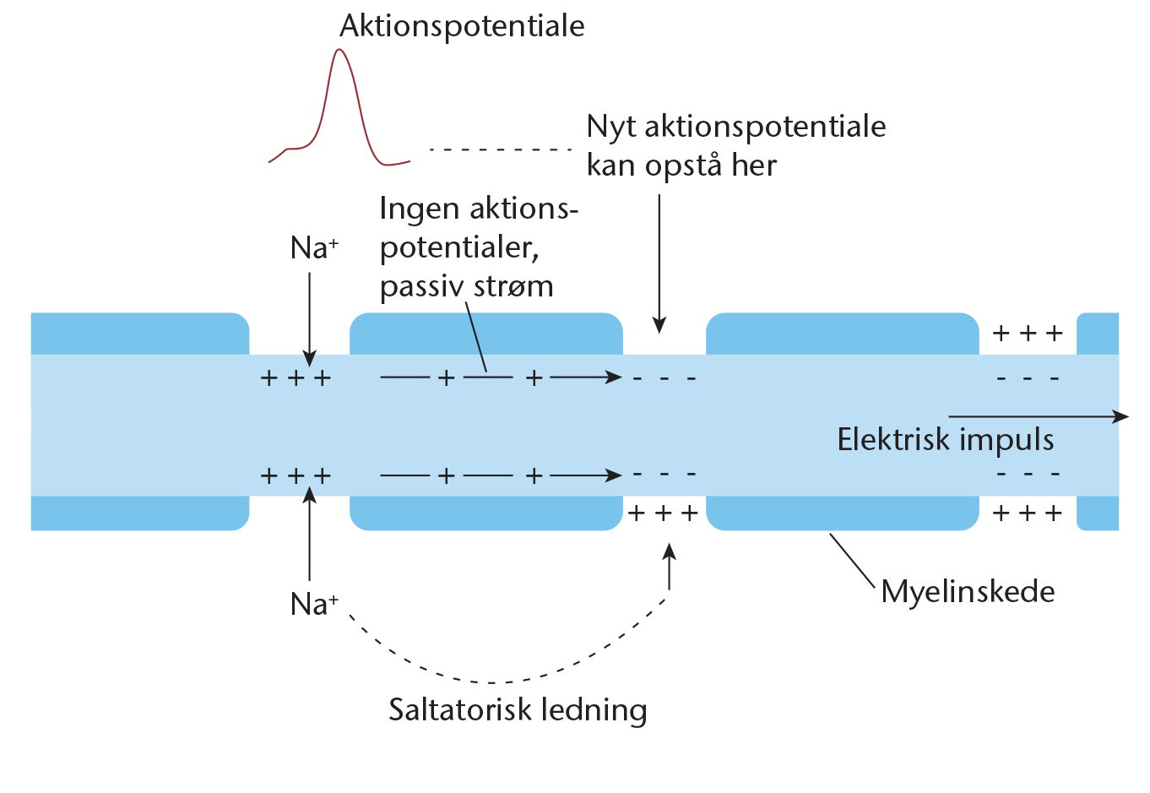

Slide 10
Nerveimpulser og transmitterstoffer
Hvis nerveimpulsen kommer over -55 mV, så sker aktionspotentialet. Hvis dette sker, så forplanter det sig som en løbende strøm igennem hele aksonet.
Til slut vil impulsen nå en eller flere endeknopper, hvor spændingsændringen påvirkes af en anden type ionkanal, nemlig Ca⁺-kanaler. Når dette sker sættes der gang i nogle vesikler, som indeholder transmitterstoffer. Der sker exocytose og transmitterstofferne kommer ud i synapsekløften.
Transmitterstoffer er nødvendige i nerveimpulsoverførelsen, da neuronerne ikke rører ved hinanden, og dermed kan det elektriske signal ikke komme videre. Derfor er det kemiske signal nødvendigt til at overføre nerveimpulsen fra én synapse til én anden.
Jo større mængde af transmitterstoffer der udskilles samtidig, jo større er chancen for, at impulsoverførelsen bliver til noget.
Hvis der er meget transmitterstof tilstede, så vil der åbne sig en masse receptorstyrede ionkanaler.

Slide 11
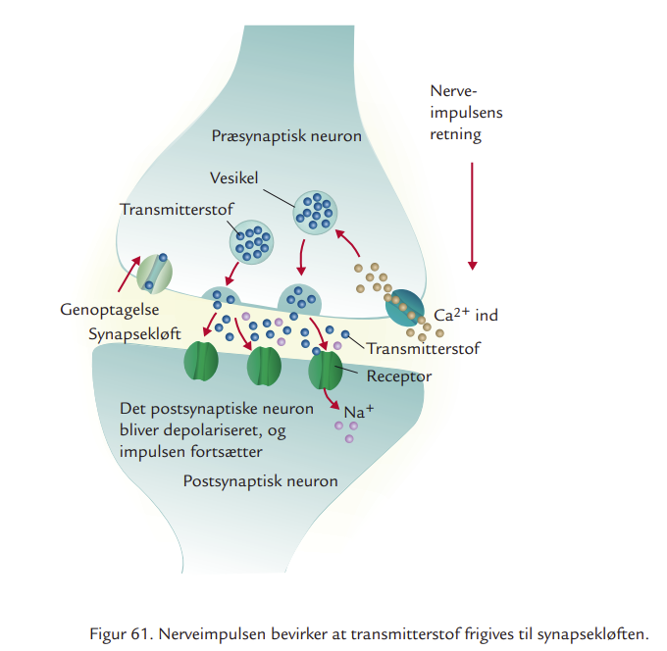

Slide 12
Transmitterstoffer
Hovedformålet: at videregive en nerveimpuls i synapsekløften.
Der findes dog mange forskellige transmitterstoffer til de forskellige dele i nervesystemet.
Man kender til ca. 120 forskellige transmitterstoffer, og det som de har til fælles er, at de dannes af nervecellerne som de skal udskilles fra.
Mange transmitterstoffer er helt almindelige forbindelser, som indtages med fx føden og muligvis modificeres en smule, og mange har desuden andre funktioner såsom hormoner.
De fleste transmitterstoffer er lavmolekylære neurontransmittere såsom aminosyrer eller aminosyrederivater (altså dannet fra en aminosyre). Ellers kan de være gasser (meget få) og en del er desuden peptider (en organisk, kemisk forbindelse).

Slide 13
Transmitterstoffer pt.2
Når de har udført deres hovedformål, hvad så?
Nogle bliver optaget og genbrugt i neuronet de kom fra.
Visse spaltes af enzymer inden de bliver genoptaget.
Andre genbruges ikke, men nedbrydes af enzymer i synapsen eller i modtagerneuronet.
Det samme transmitterstof kan binde sig til forskellige receptorer forskellige steder i nervesystemet, og det er resultatet af denne binding, som vil afgøre, hvad det er for et transmitterstof, hvor det bindes henne og hvor i nervesystemet.
Mange transmitterstoffer har i hørt om før – kig på figur 22 på s. 26 i jeres bog og snak sammen om, hvilke i kender til.

Slide 14
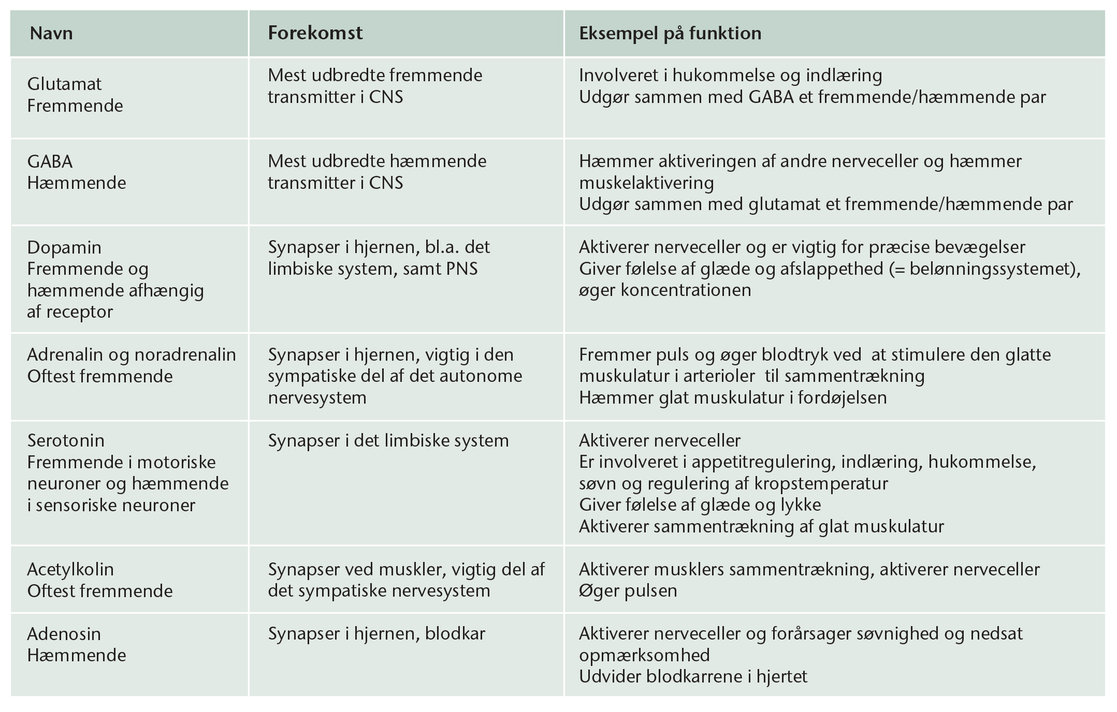

Slide 15
Transmitterstoffer pt. 3
Transmitterstoffer har indflydelse på forskellige funktioner og egenskaber – det kan både være for sig selv og sammen med andre.
Nogle typer af medicin og rusmidler kan påvirke det, som normalt foregår i synapsen.
Man skelner mellem stoffer, der virker som antagonister og stoffer, der virker som agonist.
Agonist: er enten selv transmitterstoffet eller et stof, der minder meget om et bestemt transmitterstof. Det forøger den virkning, som transmitterstoffer normalt har.
Antagonist: er forskellige fra transmitterstoffet, men kan binde sig til transmitterstoffets receptorer og blokere dem. Derfor formindskes den virkning, som transmitterstoffet normalvis har.

Slide 16
Test dig selv: Hvor hurtig er dine nerveceller?
Åben dokumentet på Lectio og udfyld de 3 tomme felter i dokumentet.
Du skal teste hvor hurtig din reaktionsevne er i forhold til gamere.
Dernæst skal du se en animation og en kort video og besvare de 2 spørgsmål kort.
Vi samler fælles op og snakker om, hvorfor det er vigtigt, at de har hurtige reaktionsevner som gamere (men også som fx F-16 piloter)

Slide 17
Øvelse: Nervecellers kommunikation
I skal nu gå sammen to-og-to.
I får udleveret et stykke papir med to forskellige tegninger, som ligger med billedsiden vendt nedad.
Der er to runder:
Runde 1: Den første elev ser på det første billede, som han/hun skal beskrive for den anden elev ved kun at bruge MAX 15 ord.
Runde 2: Den anden elev ser på det næste billede, som han/hun skal beskrive for den første elev ved brug af MAX 50 ord.
Efterfølgende skal I diskutere, hvordan denne øvelse kan sammenlignes med kommunikationen mellem nerveceller.

Slide 18
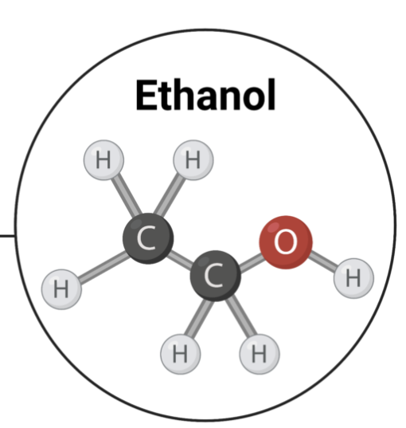
Alkohol og nervesystemet
Alkohol er et stof (giftstof), som både påvirker hjernen og vores sanser.
Det kemiske navn for alkohol er ethanol, og dette findes i drikkevarer såsom øl og vin.
Man kalder også alkohol for et rusmiddel, som påvirker centralnervesystemet (CNS) på følgende måde:
Mere glæde.
Mindre stress og angst.
Mere mod og selskabelighed.

Slide 19
Alkohol
Alkohol virker dog bedøvende på CNS, og det gør derfor også, at man har svært ved at holde balancen og se klart.
Man kan også risikere, at man oplever huller i hukommelsen, hvis man indtager store mængder af alkohol.

Slide 20
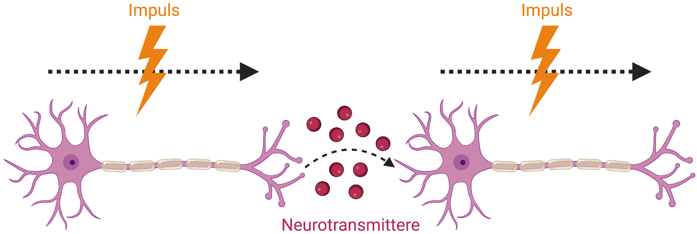
Påvirkningen af CNS
En af de dele af CNS, der sørger for, at nervecellerne kan sende impulser til hinanden er ved at bruge neurotransmittere.
Neurotransmittere er signalstoffer, og de fungerer som et bindeled mellem nervecellerne.

Slide 21
Neurotransmittere
Eksempler kan være dopamin og serotonin.
Nogle neurotransmittere har en aktiverende effekt = de fremmer impulsen.
Andre neurotransmittere har en hæmmende effekt = de bremser impulsen.
Det er vigtigt at man har begge to og at der er en balance i dem, da hverken for meget eller for lidt kommunikation er godt.
For meget kommunikation kan fx føre til epilepsi.
Alkohols hæmmende effekt på CNS kommer af, at alkohol fremmer frigivelsen af hæmmende neurotransmittere = der sendes færre impulser, mindre kommunikation og dermed mindre hjerneaktivitet.

Slide 22
GABA + Glutamat
GABA er en neurotransmitter, som alkohol fremmer frigivelsen af.
GABA er en hæmmende neurotransmitter, og det betyder, at impulserne bremses, så de ikke føres videre til næste nervecelle.
Alkohol hæmmer derimod frigivelsen af glutamat, som har den modsatte effekt af GABA.
Glutamat er en fremmende neurotransmitter = øger impulserne mellem nervecellerne.
Når glutamat hæmmes, så hæmmes overførelsen af impulser.

Slide 23
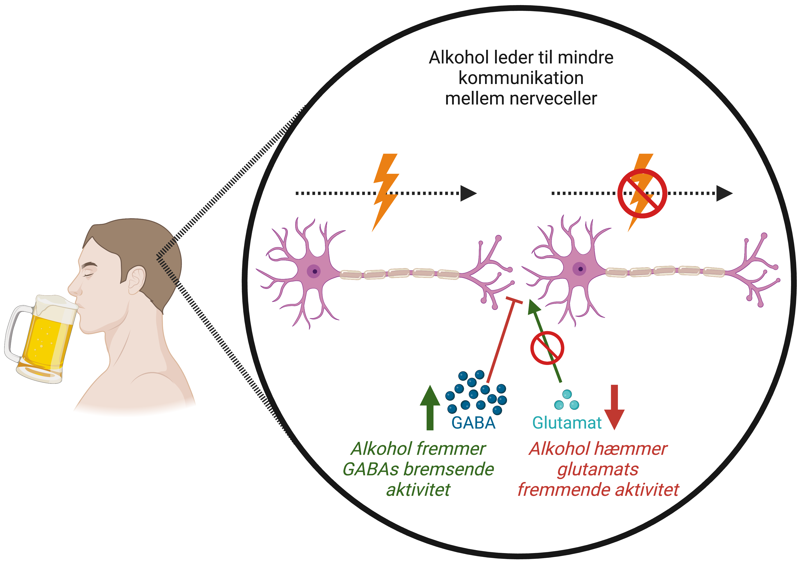

Slide 24
GABA og Glutamat
Når alkohol påvirker GABA og glutamat, så bremses impulser, så nerveceller har svært ved at kommunikere med hinanden = hjerneaktivitet stoppes.
Hjernen er en del af CNS og dermed påvirkes CNS altså.
CNS er en vigtig central for at sende impulser til resten af kroppen, og dermed påvirkes hele kroppen af alkohol.
Dvs.:
Bevægelser.
Balance.
Sanser.

Slide 25
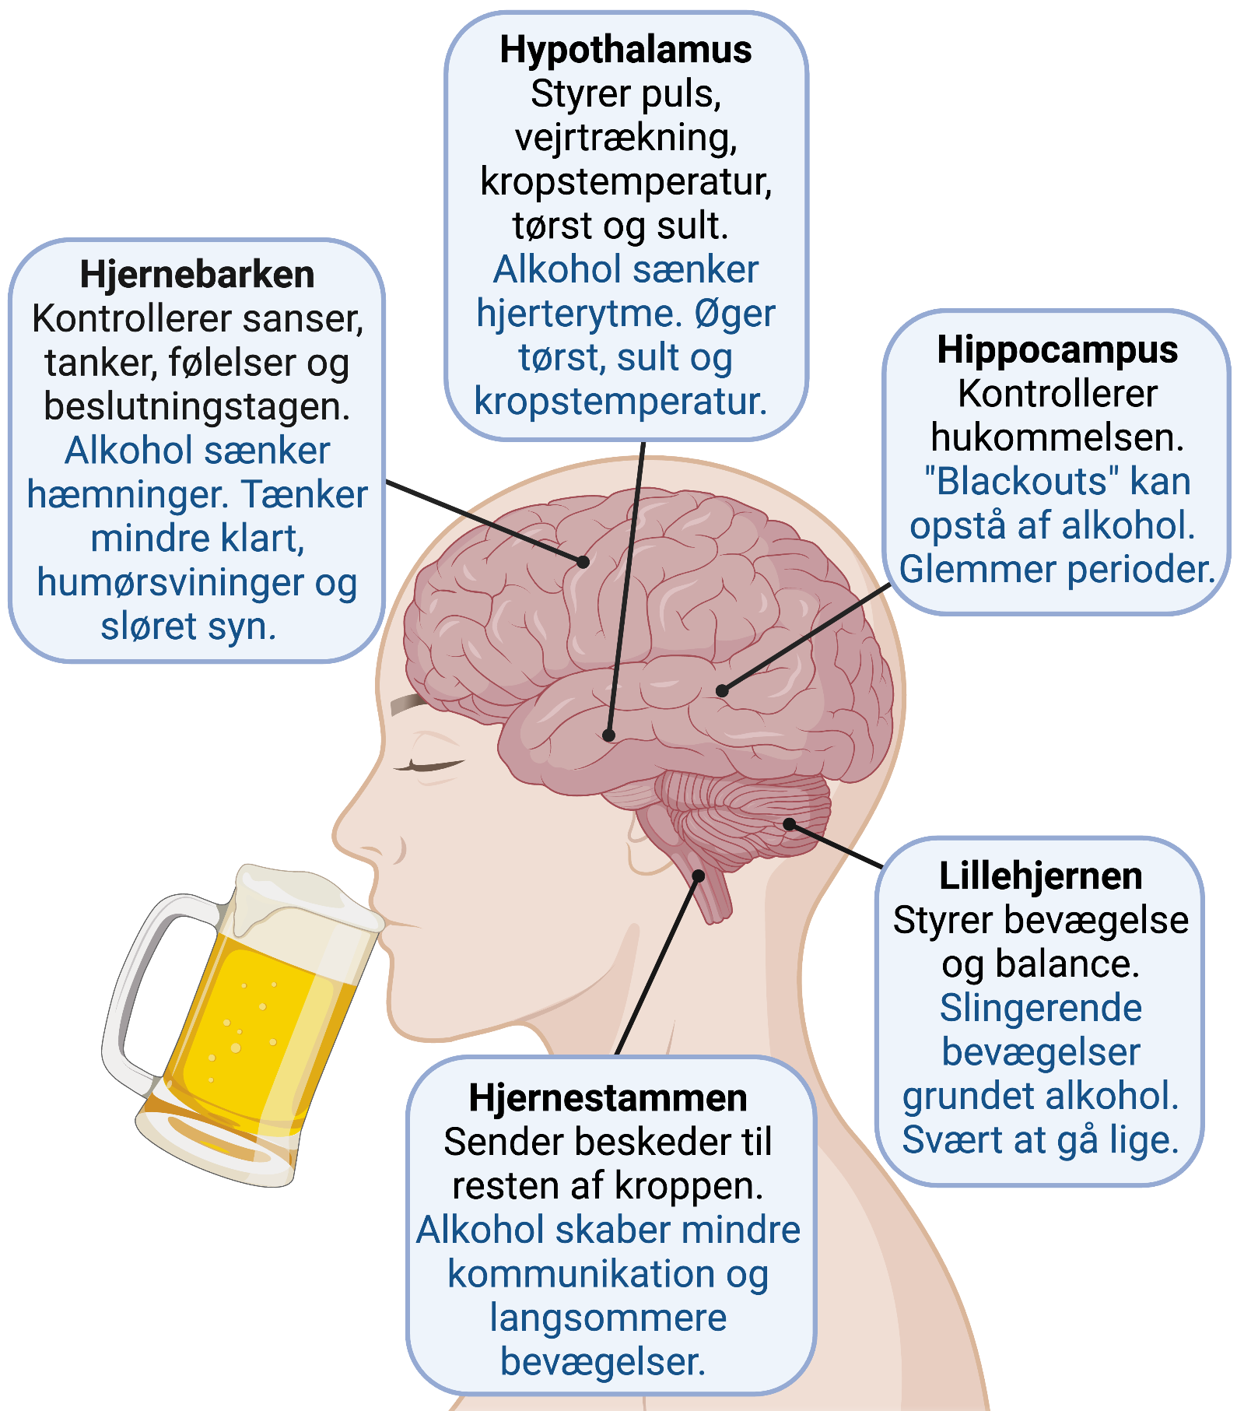

Slide 26
Dopamin
Alkohol får hjernen til at producere en tredje neurotransmitter, nemlig dopamin.
Dopamin er hjernens lykkestof (eller et af dem), og derfor får man en følelse af velbehag, glæde, lykke og mindre stress = mere afslappet når man drikker alkohol.
Dopamin er desuden et belønningscenter i hjernen, og det aktiveres når man vinder i spil, er forelsket osv.
Vi belønnes dermed for behagelige ting.

Slide 27
Dopamin og alkohol
Der er dog problemer ved at blive belønnet via dopamin, når man har drukket alkohol.
Denne lykkefølelse man får kan man nemlig blive afhængig af.
Drikker man alkohol i en længere periode, så vil hjernen vænne sig til disse boosts, og det kan blive en dårlig vane = man bliver afhængig.
Hvis man har en længere overforbrug af alkohol kan det resultere i:
Leversygdomme, kræft, forhøjet blodtryk.
Sygdomme i hjernen og nervesystemet.

Slide 28
Øvelse: Snak om spørgsmål og alkoholbriller
I skal sammen med dem i sidder ved siden af diskutere følgende spørgsmål:
Hvis alkohol blev opfundet i dag, tror du så, det ville blive gjort lovligt i Danmark – hvorfor, hvorfor ikke?
Hvad kan hhv. regeringen/samfundet, dine forældre og du selv gøre for at mindske danskernes alkoholforbrug?
Vi samler op ved tavlen, hvor vi skal prøve at diskutere nogle af jeres refleksioner fælles.
Bagefter skal vi prøve, hvad det vil sige, at miste sine sanser ved alkoholindtag ved at prøve alkoholbriller.

